Slide 1
Форма проведения: беседа-диалог
Родительское собрание
на тему:
« Эмоциональное самочувствие ребёнка в семье».

Slide 2
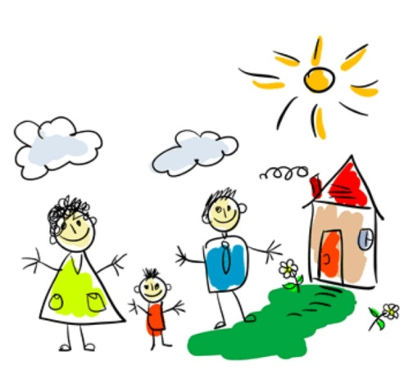
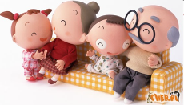
Что такое семья?
“Семья – это малая социальная группа общества, важнейшая форма организации личного быта, основанная на супружеском союзе и родственных связях, т.е. отношениях между мужем и женой, родителями и детьми, братьями и сестрами и другими родственниками, живущими вместе ведущими общее хозяйство”.
Н. В. Соловьёв

Slide 3
Для формирования полноценного члена общества, способного регулировать свою эмоциональную жизнь, для развития у него адекватной самооценки, рядом с ребенком должны постоянно находиться любящие и понимающие его взрослые люди.
Очевидно, что обеспечить такой тесный, а главное постоянный контакт оказывается возможным только
в семье.

Slide 4
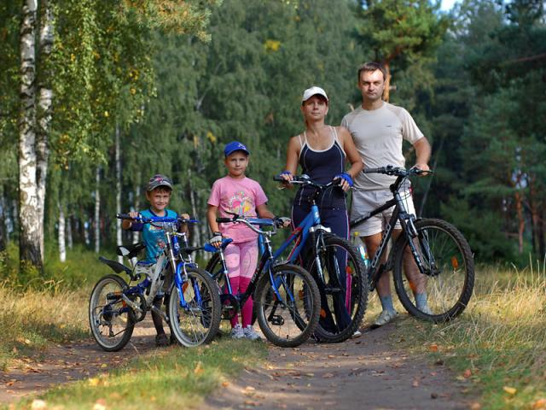
Эмоциональный климат семьи –
главное условие успешной жизни ребёнка, залог его уверенности и безопасности.

Slide 5
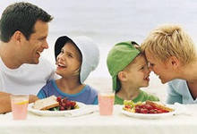
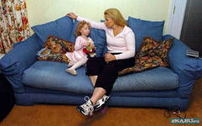
Способы улучшения эмоционального климата в семье.
Применять следующие принципы в общении с ребёнком:
-контакт «глаза в глаза»
-физический контакт
-пристальное внимание
-активное слушание

Slide 6
Способы улучшения эмоционального климата в семье.
От вас не должна исходить агрессия.
Провожая ребёнка в детсад,
смотрите на него с любовью.
Вечером, перед сном
проявляйте к ребёнку
безусловную любовь.
Ухаживайте за ребёнком
во время его болезни.

Slide 7
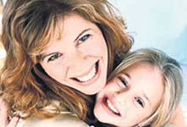
Способы улучшения эмоционального климата в семье.
Не избегайте ласковых слов и прикосновений.
Ласка смягчает душу, снимает напряжение.

Slide 8
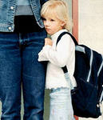
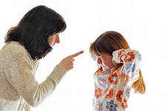
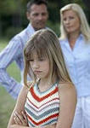
Способы улучшения эмоционального климата в семье.
Никогда не упрекайте ребёнка
ни возрастом: «Ты уже большой!»,
ни полом: «А ещё мальчик!».
Ни куском хлеба:
«Мы тебя поим и кормим!»

Slide 9
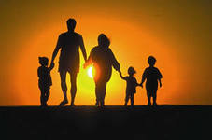
Способы улучшения эмоционального климата в семье.
Любите своего ребёнка.
Ведь это так просто с одной стороны и так сложно с другой.

Slide 10
И всегда помните:
Родительская любовь – это безусловное и безоговорочное принятие своего ребёнка.

Slide 11
Жизнедеятельность семьи связана
с выполнением следующих функций:
Воспитательная функция
считается главной функцией семьи,
которая выражается в удовлетворении
потребностей в отцовстве и материнстве,
в воспитании детей.
“Воспитание великое дело: им решается
участь человека«
В.Г.Белинский.

Slide 12
Хозяйственная функция
выражается в том, что объединенные усилия
супругов позволяют легче противостоять
материальным невзгодам,
вести совместное хозяйство
и обеспечивать членов своей семьи
пищей, жильем и одеждой и т.д.
Функция духовного общения
проявляется в совместном проведении досуга,
взаимном духовном обогащении и
играет важную роль в духовном
развитии общества.

Slide 13
Эмоциональная функция
реализуется в удовлетворении членов семьи
в симпатии, уважении, признании,
эмоциональной поддержке
в горе и радости, в психологической защите.
Функция первичного социального контроля - это
контроль родителей за поведением детей и
обучение их правилам поведения в обществе,
выполнения социальных норм, обучение их
человеческому достоинству.

Slide 14
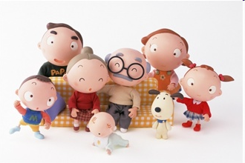
Главные задачи родителей:
Создавать оптимальные условия для роста и развития своего ребёнка;
Удовлетворять его естественные потребности;
Обеспечивать безопасность;
Обеспечивать адаптацию к жизни;
Поддерживать достоинство ребёнка, укреплять его хорошее мнение о себе.
Воспитывать своего ребёнка.

Slide 15
А.С.Макаренко писал:
«Ваше собственное поведение – самая решающая вещь.
Вы воспитываете его в каждый момент вашей жизни, даже тогда, когда вас нет дома.
Как вы одеваетесь, как вы разговариваете с другими людьми и о других людях, как радуетесь или печалитесь, как вы общаетесь с друзьями и с врагами, как вы смеётесь, читаете газету – всё это для ребёнка имеет большое значение.
А если дома вы грубы или хвастливы, или пьянствуете, а ещё хуже, если вы оскорбляете мать, вы уже причиняете огромный вред вашим детям, вы уже воспитываете их плохо, и ваше недостойное поведение будет иметь самые печальные последствия…
Истинная сущность воспитательной работы заключается вовсе не в ваших разговорах с ребёнком, не в прямом воздействии на ребёнка, а в организации вашей семьи, вашей личной и общественной жизни и в организации жизни ребёнка. В этом деле нет мелочей».

Slide 16
Спасибо за внимание!

